Slide 1
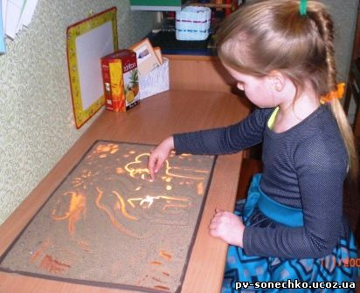
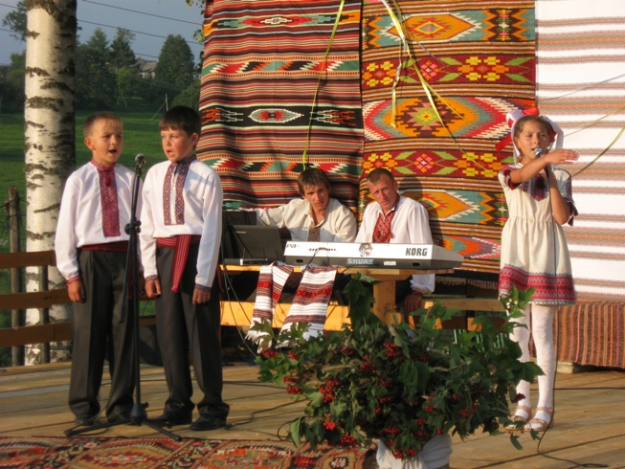
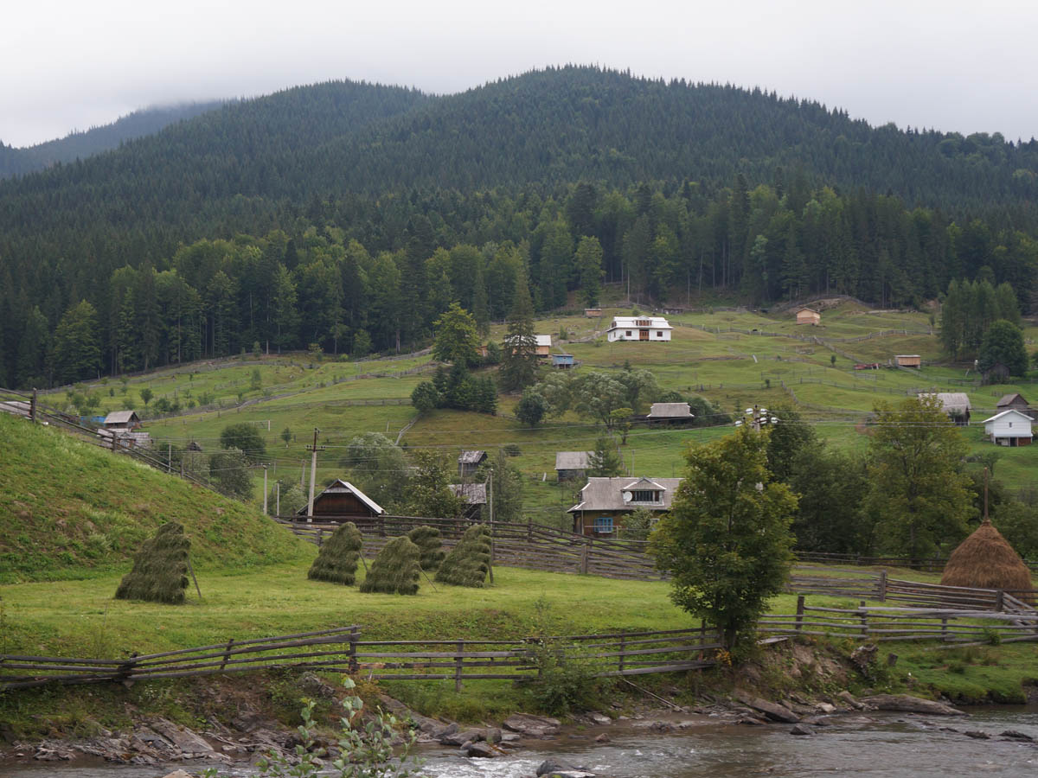
ОРГАНІЗАЦІЯ ІНКЛЮЗИВНОГО НАВЧАННЯ У ЗОШ ГІРСЬКОГО РЕГІОНУ

Slide 2

Державна політика щодо дітей
з особливими потребами
Загальна чисельність дітей з інвалідністю щороку збільшується на 0,5%.
Так, станом на початок 2017 рік вона сягнула показника 2614 осіб або 2,0% від усього дитячого населення країни.
У зв’язку зі зростанням кількості осіб з особливими потребами на державному рівні :
Прийнято Закон України Про Загальнодержавну програму “Національний план дій щодо реалізації Конвенції ООН «Про права дитини” на період до 2016 року;
Ухвалено рішення про створення інклюзивно-ресурсних центрів;
Посилено увагу до широкого включення дітей із особливими потребами у навчально-виховний процес ЗОШ; створюються умови задля реалізації їх прав, передбачених Конституцією України;
Вживаються заходи щодо удосконалення мережі спеціальних освітніх і реабілітаційних установ тощо.

Slide 3
Відповідно до Постанови Кабінету Міністрів України від 12.07.2017 за № 545
ІНКЛЮЗИВНО- РЕСУРСНІ ЦЕНТРИ
Основні завдання центрів:
1) проведення комплексної оцінки з метою визначення особливих освітніх потреб дитини, в тому числі коефіцієнта її інтелекту, розроблення рекомендацій щодо програми навчання, особливостей організації психолого-педагогічної допомоги відповідно до потенційних можливостей психофізичного розвитку дитини;
2) надання психолого-педагогічної допомоги дітям з особливими освітніми потребами
3)надання консультацій та взаємодія з педагогічними працівниками дошкільних, загальноосвітніх та професійно-технічних навчальних закладів з питань організації інклюзивного навчання;
4) надання методичної допомоги педагогічним працівникам
5) надання консультативно-психологічної допомоги батькам (одному з батьків) або законним представникам дітей з особливими освітніми потребами у формуванні позитивної мотивації щодо розвитку таких дітей;
6) провадження інформаційно-просвітницької діяльності тощо.
є установами, що утворюються з метою забезпечення права дітей з особливими освітніми потребами віком від 2 до 18 років на здобуття дошкільної та загальної середньої освіти, в тому числі у ПТУ шляхом проведення комплексної психолого-педагогічної оцінки розвитку дитини, надання психолого-педагогічної допомоги та забезпечення системного кваліфікованого супроводу.

Slide 4
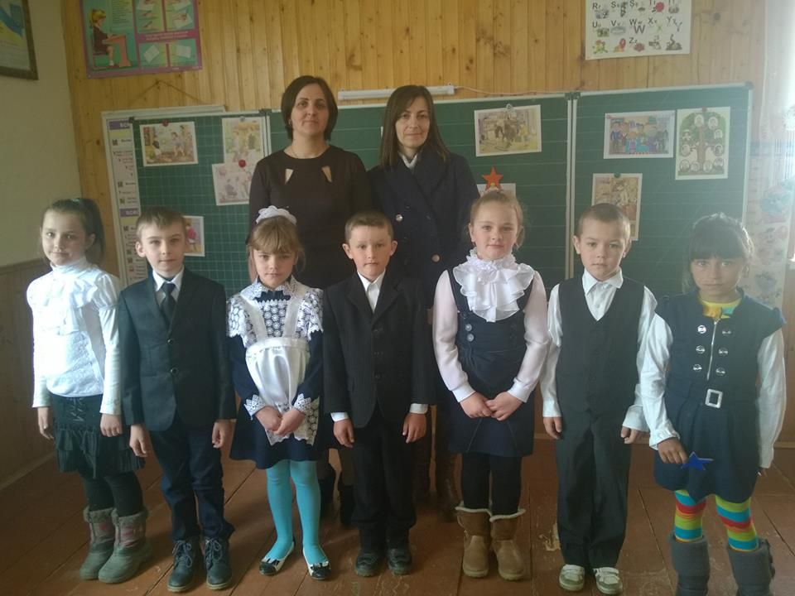
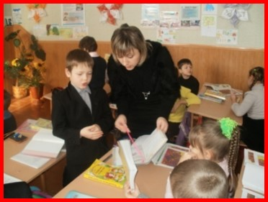
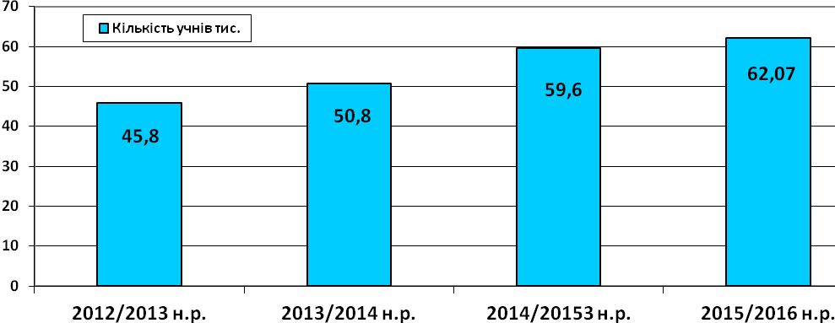
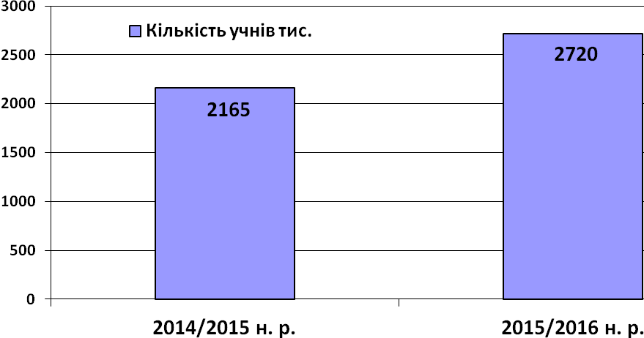
Рис. 1. Кількість дітей, які навчаються
в інклюзивних класах загальноосвітніх навчальних закладів
Рис. 2. Кількість дітей з інвалідністю

Slide 5
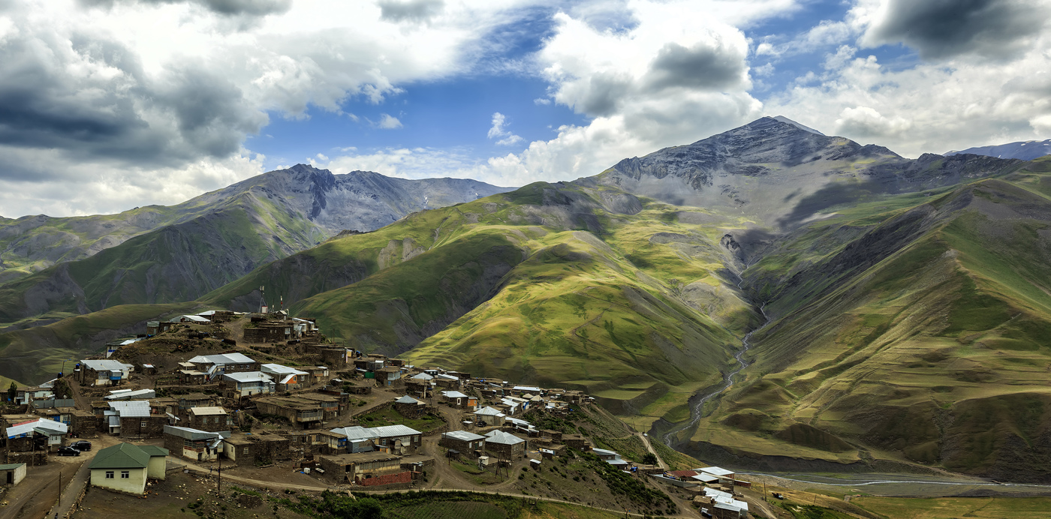
Гірські школи в Україні
Всього станом на 2017 рік в Україні налічується 650 шкіл зі статусом гірської
Загалом у школах України навчається 148521 учнів, з них – 2614 з інвалідністю.
Відповідно в окремих областях:
Назва області | Загальна к-ть учнів | У т.ч. з інвалідністю
Закарпатська обл. | 35186 | 680
Івано-Франківська обл. | 48957 | 795
Львівська обл. | 15670 | 178
Чернівецька обл. | 5645 | 99
ВСЬОГО: | 104454 | 1752

Slide 6
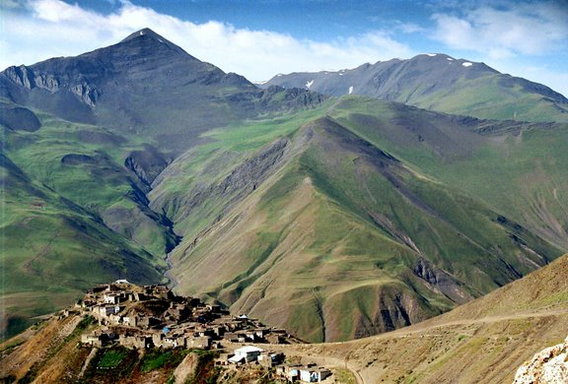
Гірські райони
ІВАНО-Франківської області
Відповідно до Постанови від 11.08.1995 року за № 647 «Про перелік населених пунктів, яким надається статус гірських» по Івано-Франківський області налічується 8, із них:
Болехівська міська Рада
Богородчанський район
Верховинський район
Долинський район
Коломийський район
Косівський район
Надвірнянський район
Рожнятівський район

Slide 7
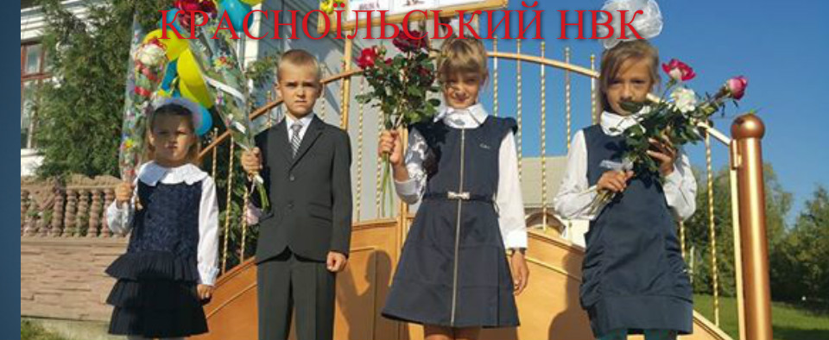
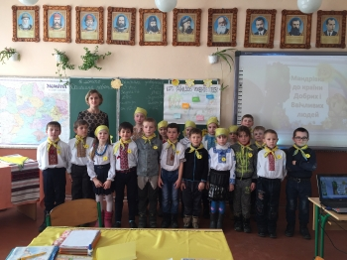
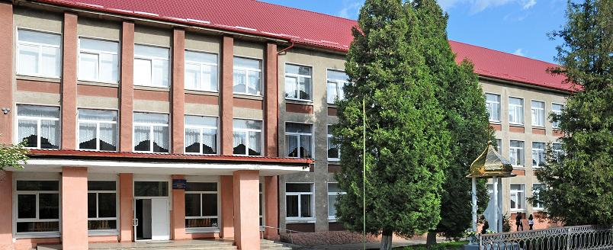

ЗОКРЕМА ЛИШЕ У ВЕРХОВИНСЬКОМУ РАЙОНІ ІВАНО-ФРАНКІВСЬКОЇ ОБЛАСТІ НАЛІЧУЄТЬСЯ
7 ЗОШ, а саме:
Голівська ЗОШ 1-2 ст. /2 учнів
Довгопільська ЗОШ 1-3 ст. /2 учнів
Красноїльська ЗОШ 1-3 ст. /1 учень
Черемошна ЗОШ 1-3 ст. /1 учень
Гринявська ЗОШ 1-3 ст. /1 учень
Яблунецький НВК /1 учень
Верховинський НВК/1 учень,
у яких навчається 9 дітей дітей з особливими потребами

Slide 8
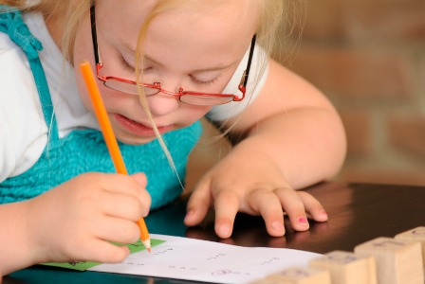
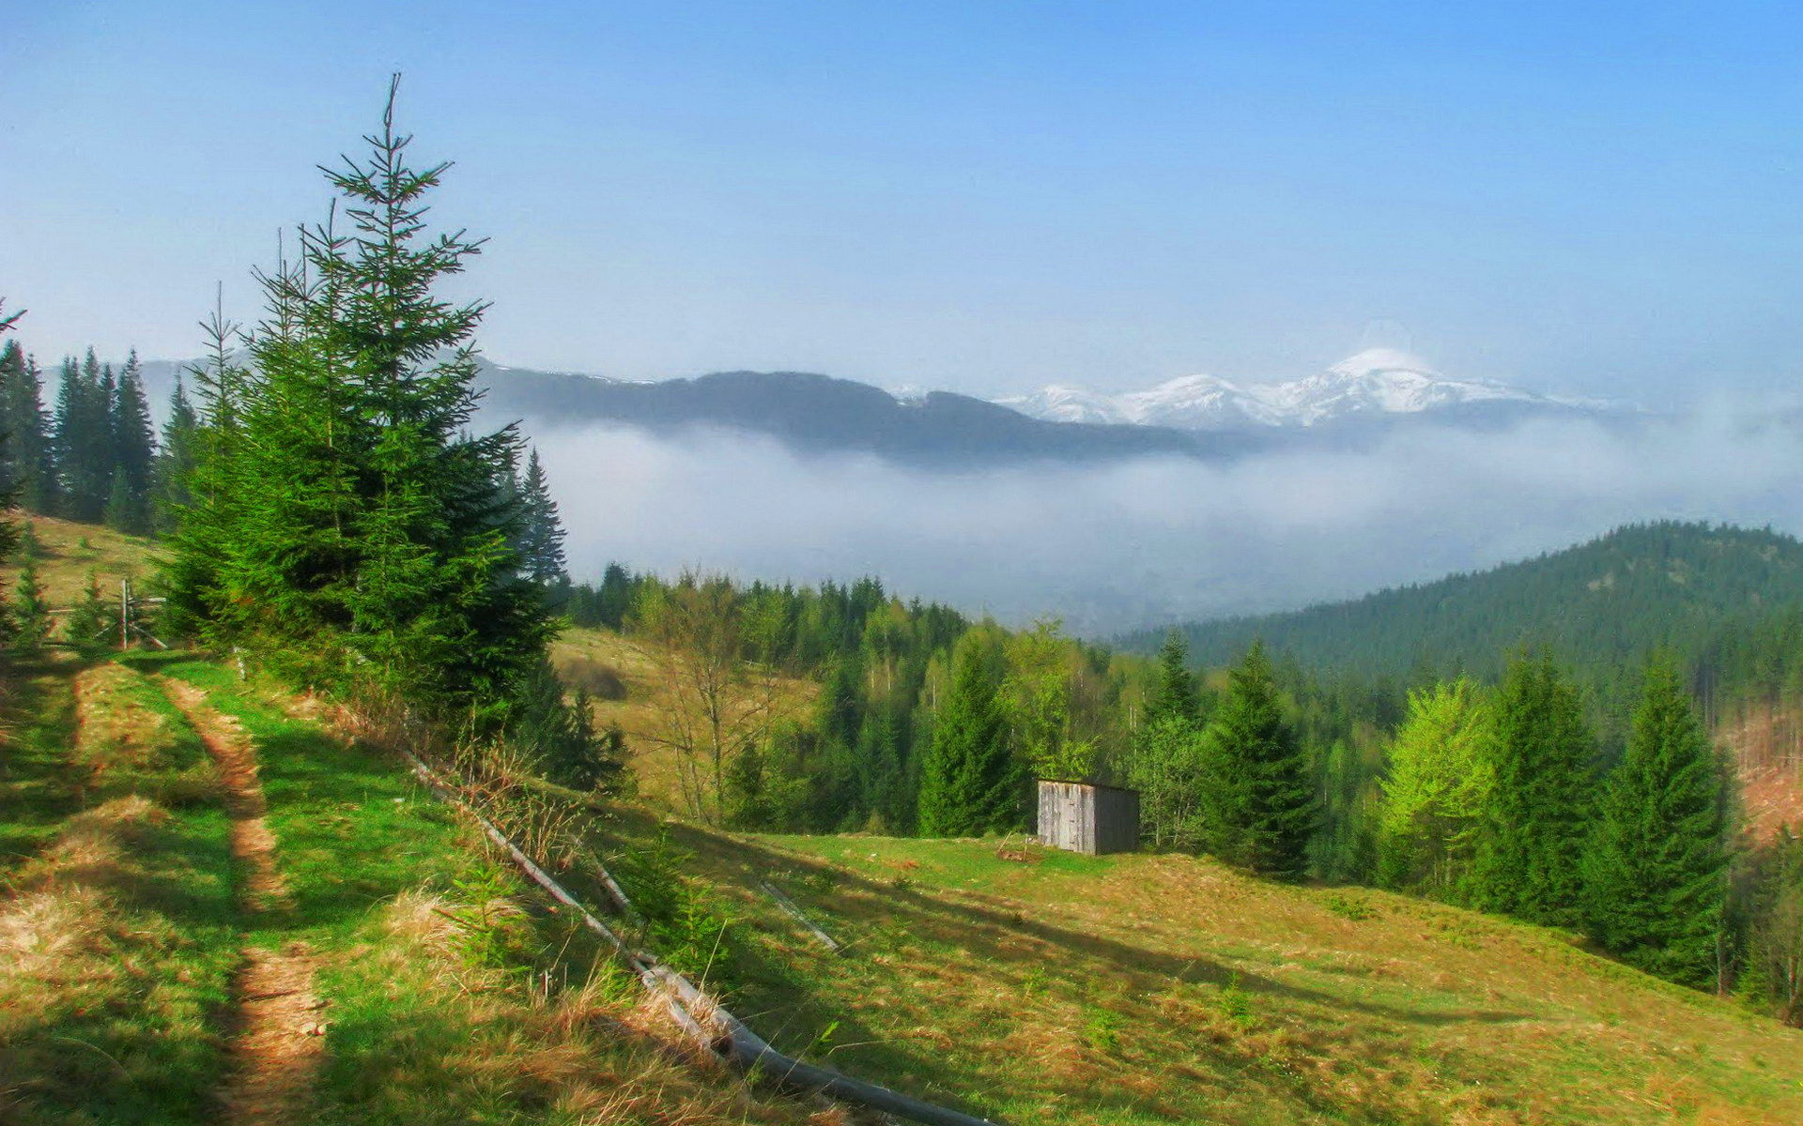
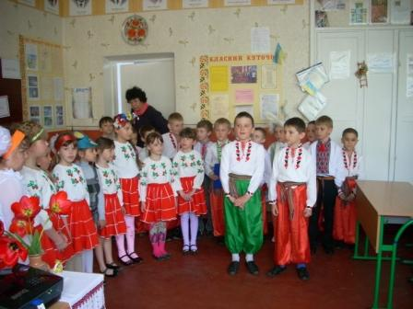
«Знедолена природою дитина не повинна знати, що у неї слабкий розум, слабкі сили. Виховання такої дитини має бути у сто разів ніжнішим, чуйнішим, дбайливішим…» В.О.Сухомлинський
Діти з особливими освітніми потребами – діти віком до 18 років, що потребують додаткової навчальної, медичної і соціальної підтримки з метою покращення здоров’я, навчання і розвитку, підвищення якості життя, участі у громадських справах.

Slide 9
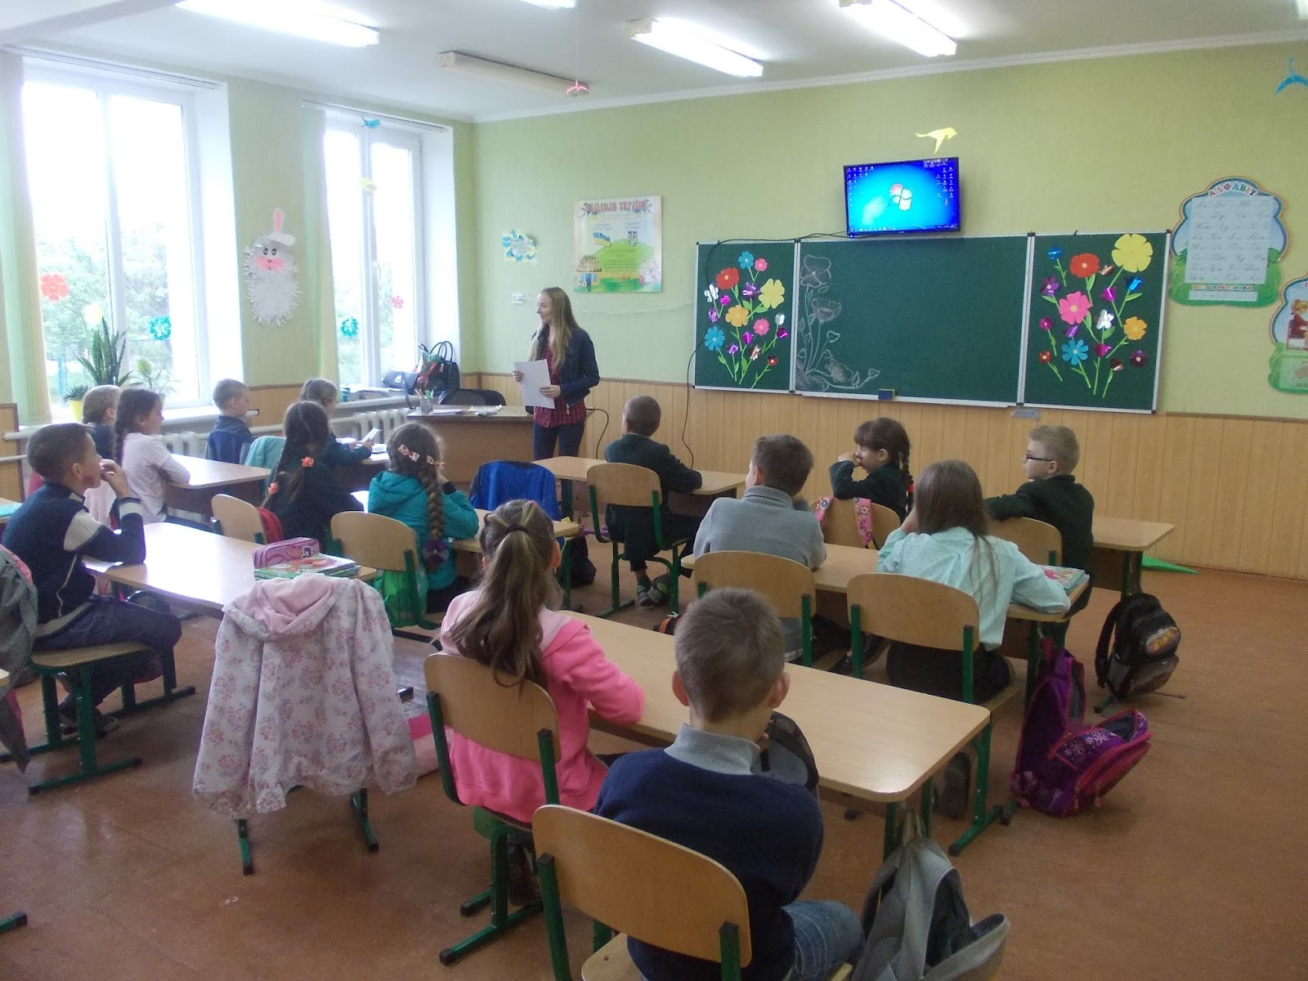
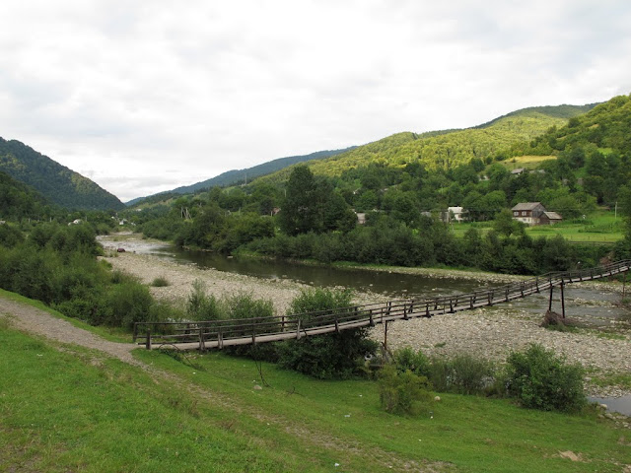

Slide 10
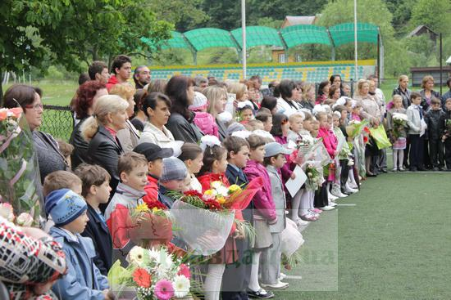
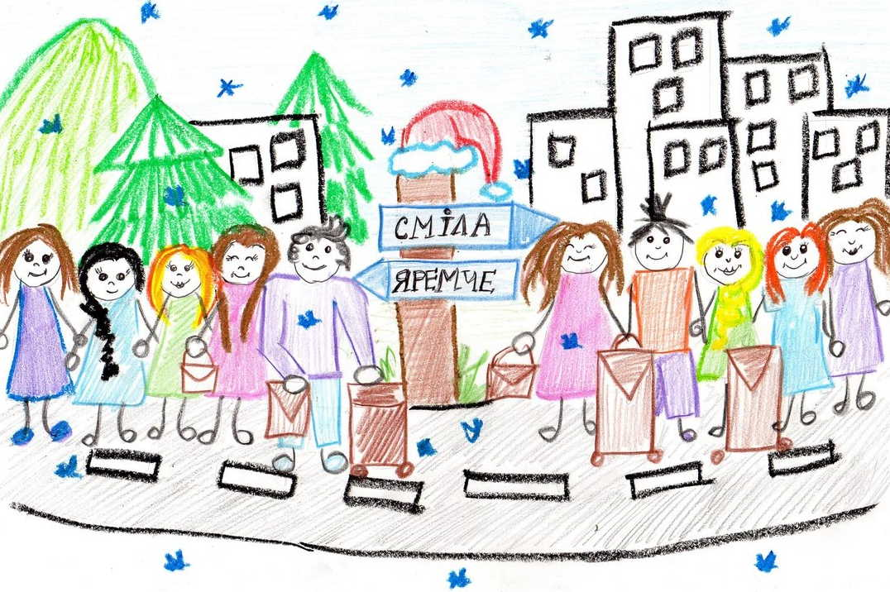

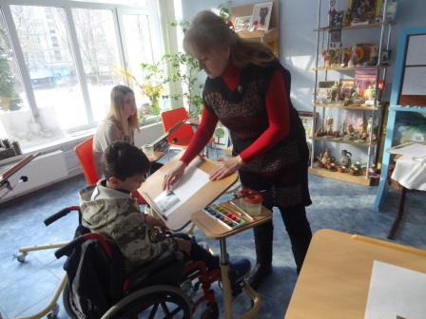
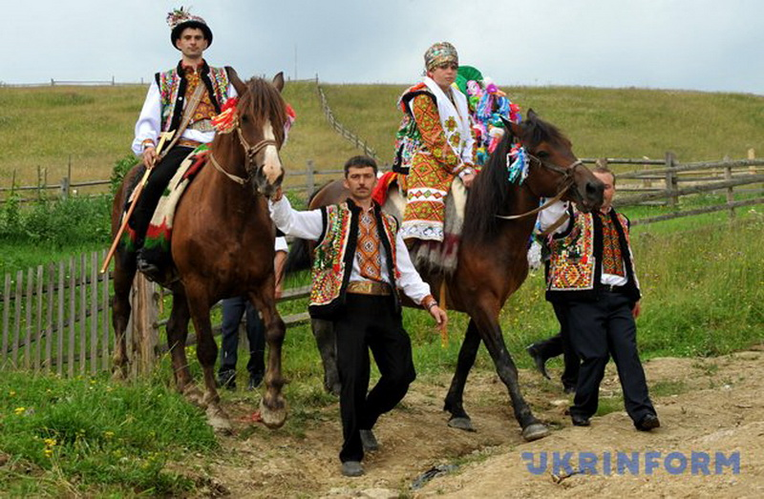

Slide 11
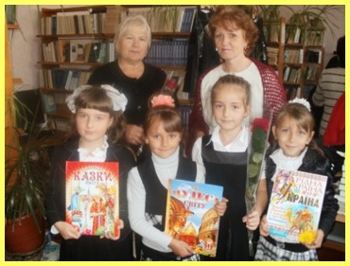
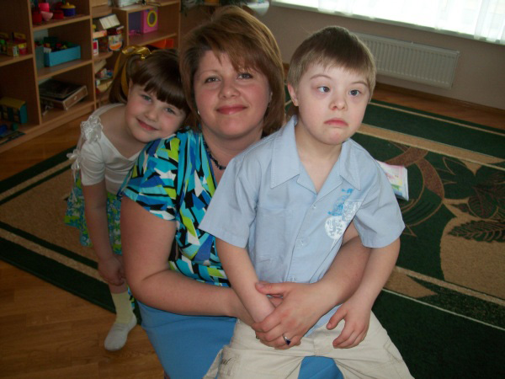
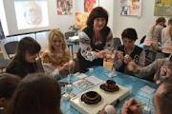
Чинники впливу на появу дітей з особливими потребами
екологічна ситуація, надмірне техногенне навантаження
складні економічні умови, стресові ситуації
неякісне медичне та соціальне забезпечення
неякісне харчування
відчуженість матері, неправильне виховання
вроджені та набуті захворювання
надмірна праця жінок, захворювання у період вагітності та пологів

Slide 12
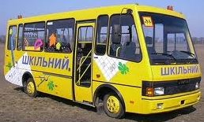
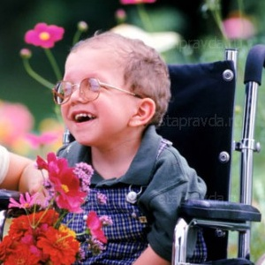
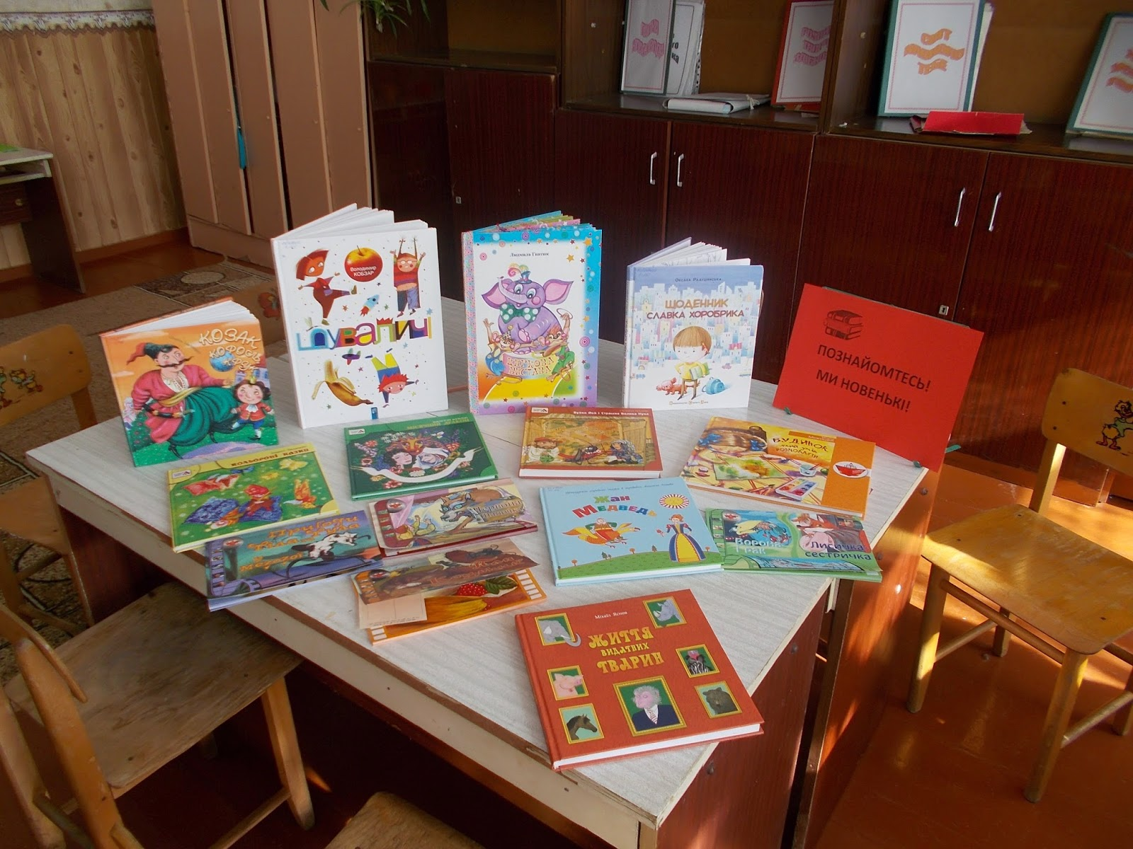
ОСНОВНІ ПРОБЛЕМИ ІНКЛЮЗИВНОГО НАВЧАННЯ В ГІРСЬКИХ ШКОЛАХ НА СУЧАСНОМУ ЕТАПІ
Підвищення фінансування програм із забезпечення дітей з особливими потребами гірського регіону технічними та іншими засобами реабілітації;
Забезпечення гірських ЗОШ належною кількістю педагогів, учителів-асистентів, медичних та соціальних працівників; оновлення навчально-матеріальної бази;
Забезпечення підручниками, їх адаптація до потреб учнів; придбання наочно-дидактичних матеріалів та обладнання для кабінетів; меблів, пристосованих для навчання дітей з ураженням опорно-рухового апарату;
Забезпечення ЗОШ гірського регіону інтернет-програмами, комп’ютерними навчальними програмами для дітей з вадами зору та слуху; збільшення кількості субтитрування та перекладів відеофільмів, передач і програм;
Вирішення питань архітектурної доступності (встановлення пандусів, обладнання ліфтами, спеціальними дверима та кімнатами відпочинку – 86%) та автобусних перевезень (для дітей з порушеннями опорно-рухового апарату) та інші.

Slide 13
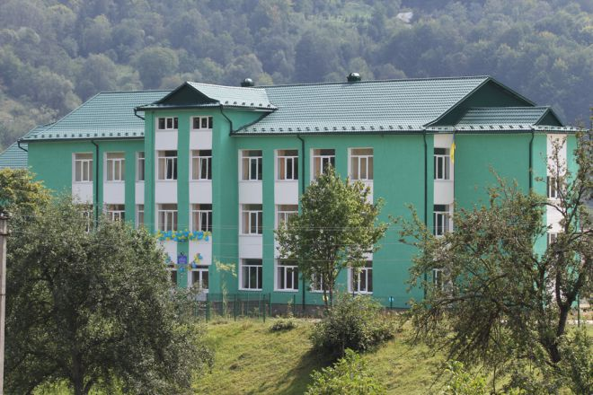
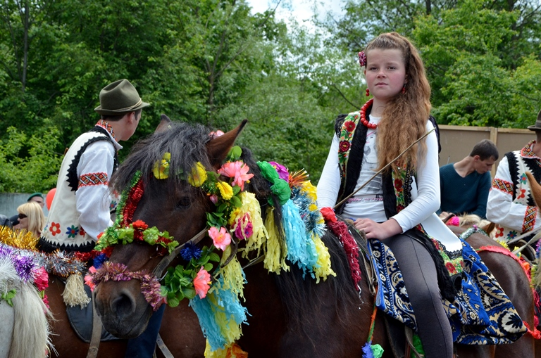
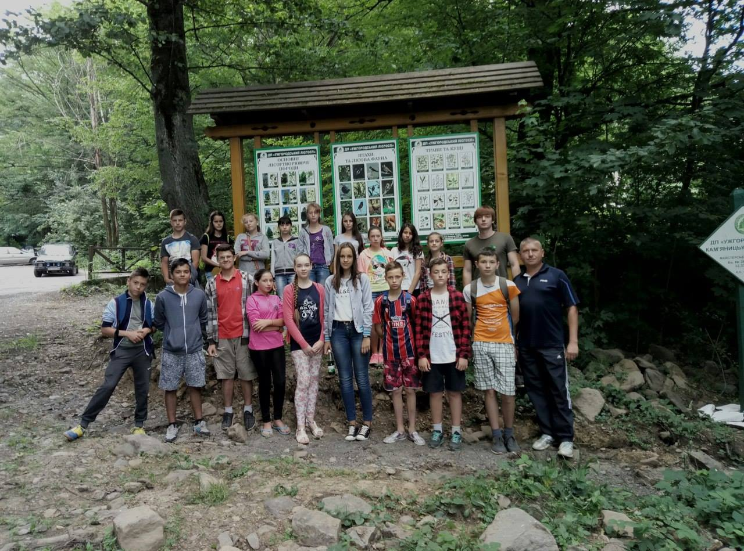
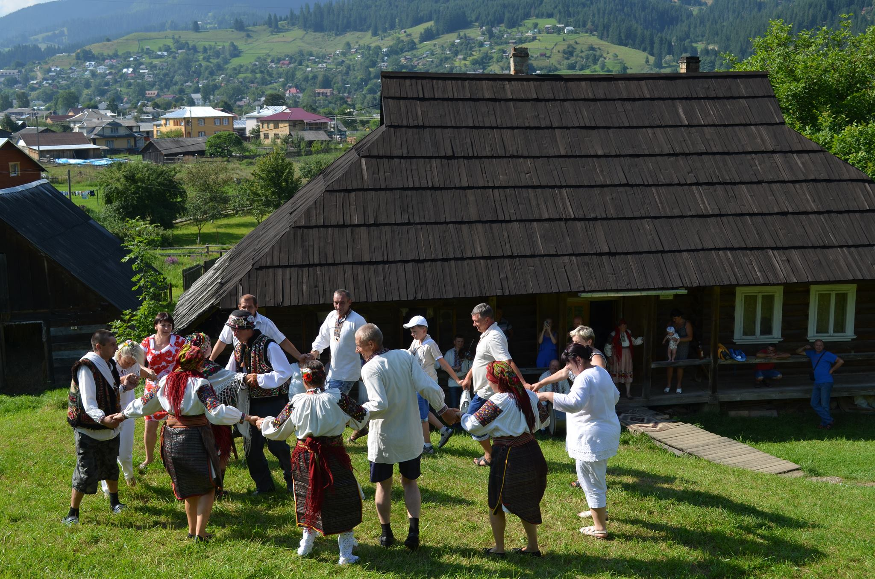

Slide 14
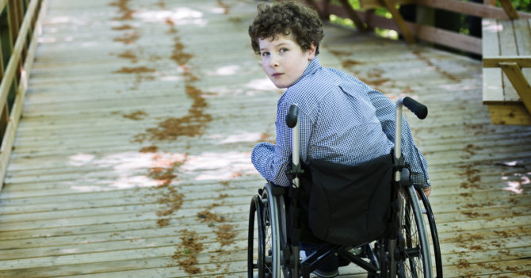
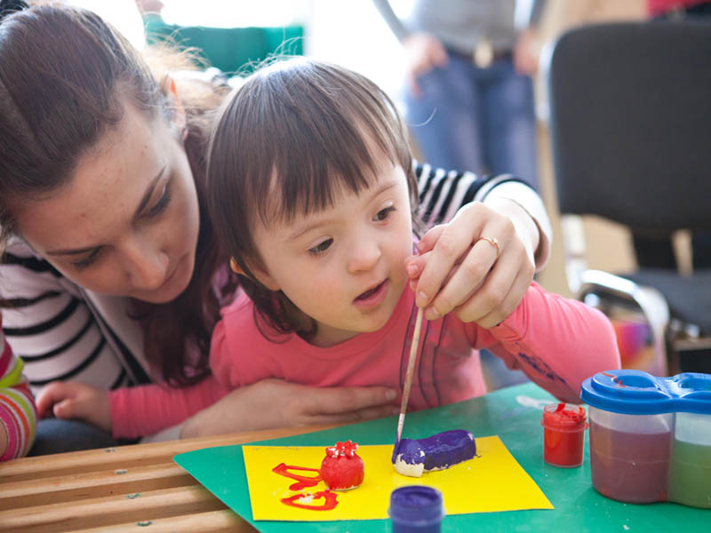
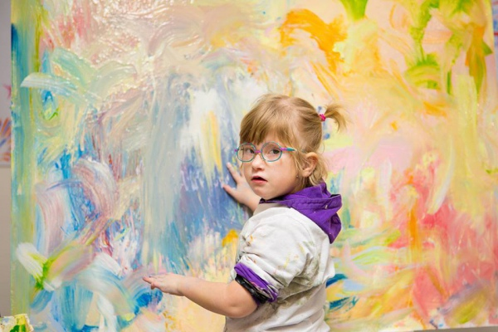
Я знаю, люди, дуже важко всім,
І серце так стискається - до болю.
Та дуже прошу, прошу не спішіть,
Ви не спішіть жалітися на долю.
Якщо ти зрячий, і навколо світ,
Немов веселка, барвами сіяє,
То дякуй Богу, бо незрячому в житті
Цієї радості уже немає.
Якщо ногами босими в росу
Ти можеш з задоволенням ступити,
то дякуй долі і згадай людей –
багато хто не може це зробити.
Ви чуєте, як у гаю співає соловей
чи листям в полі шелестить тополя,
то ви щасливі, бо вам дано слух,
а багатьом це не дарує доля.
То прошу, подивіться навкруги
і милосердні будьте до чужого болю,
а нарікати, прошу, не спішіть
і не спішіть жалітися на долю… ДЯКУЮ ЗА УВАГУ
Можливості – обмежені,
Здібності – безмежні…
…Існує велика прірва між тим, на що здатні діти з особливими потребами і тією роллю, яку їм відвело суспільство.

